Slide 1
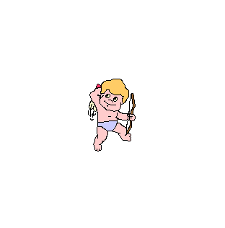
Bài 16
TIÊU HÓA Ở ĐỘNG VẬT (tt)

Slide 2
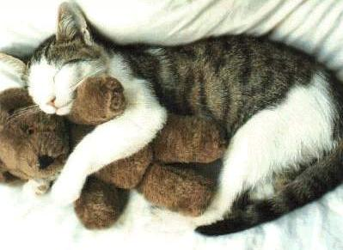
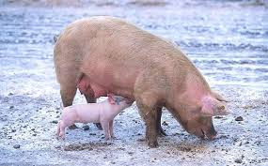
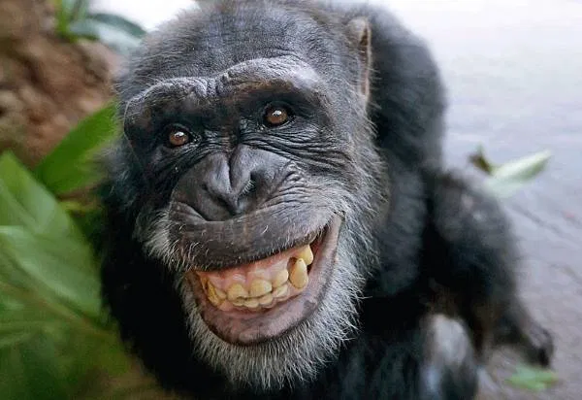
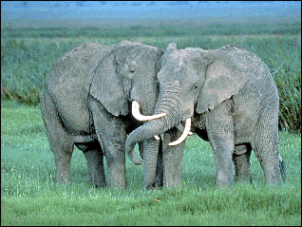
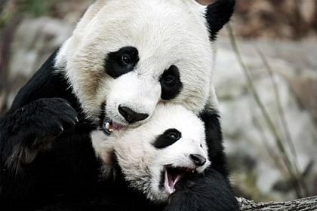
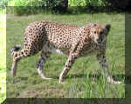
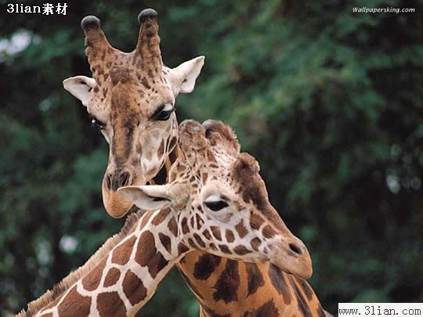
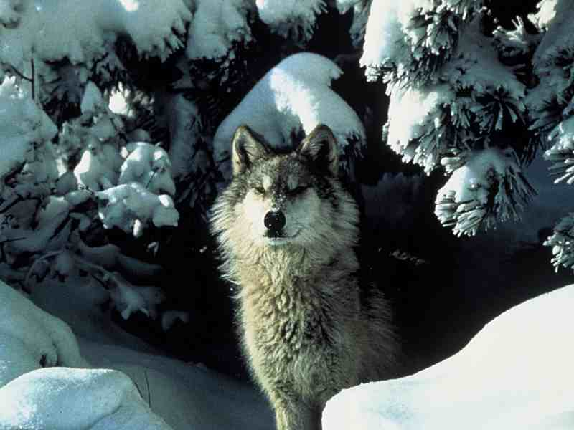
Quan sát một số hình ảnh
1
2
3
6
4
5
8
7
9

Slide 3
1
4
2
7
5
3
9
8
6
Động vật ăn thịt
Động vật ăn thực vật
Động vật ăn tạp

Slide 4
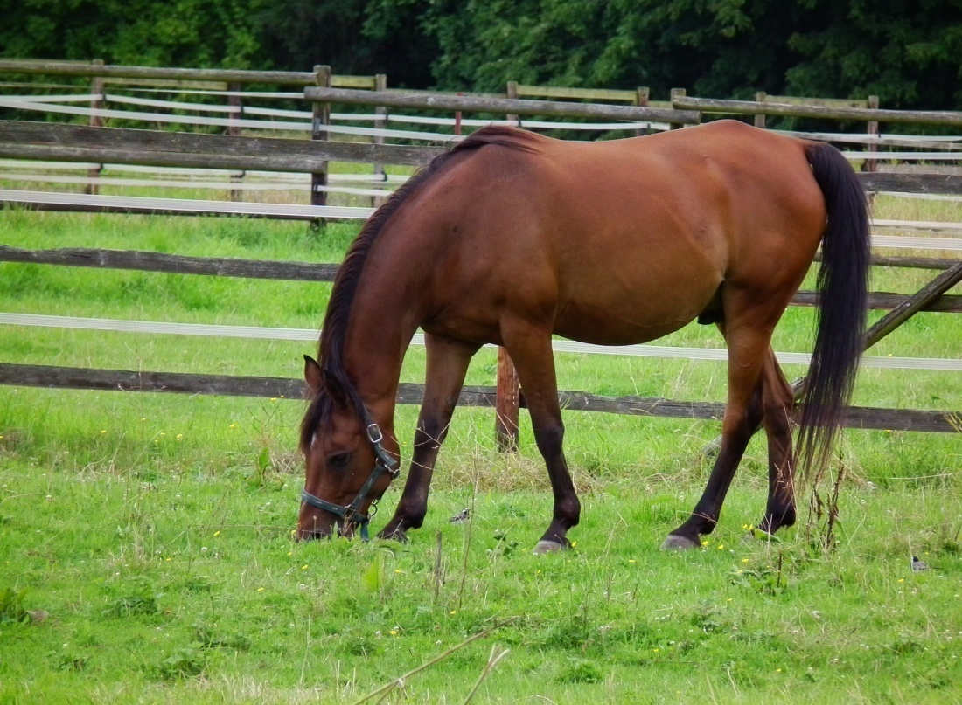
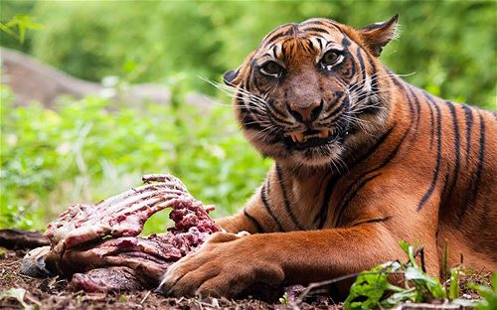
V. ĐẶC ĐIỂM TIÊU HÓA Ở THÚ ĂN THỊT VÀ THÚ ĂN THỰC VẬT

Slide 5
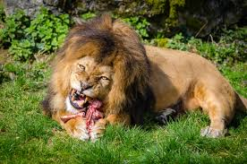
ĐỘNG VẬT ĂN THỊT
Linh cẩu đốm
Sư tử

Slide 6
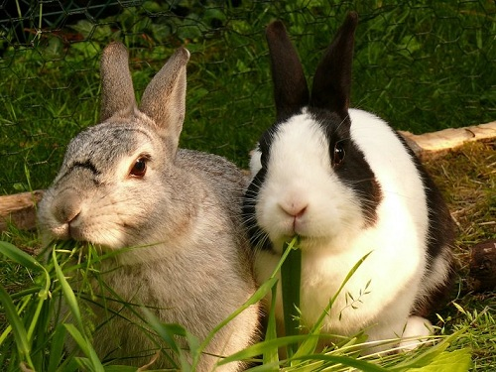
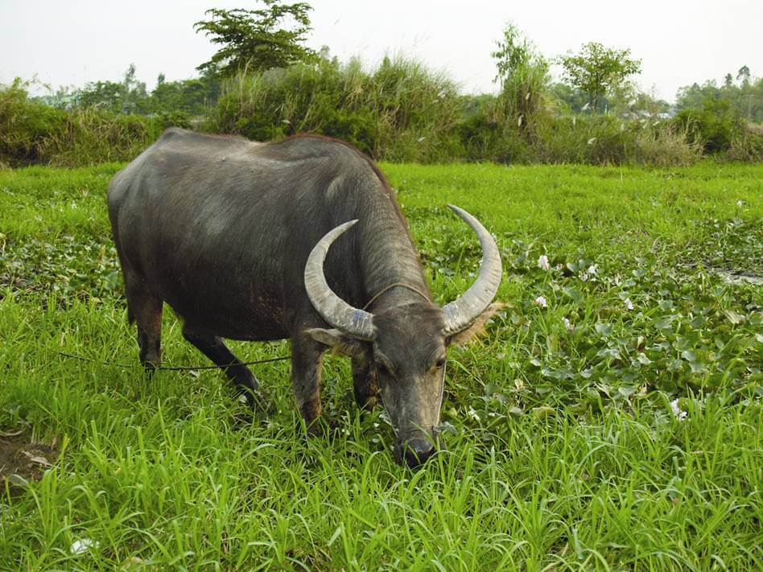
ĐỘNG VẬT ĂN THỰC VẬT
Thỏ
Trâu

Slide 7
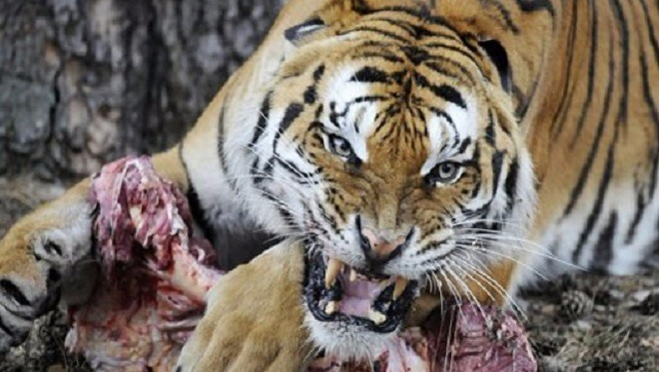
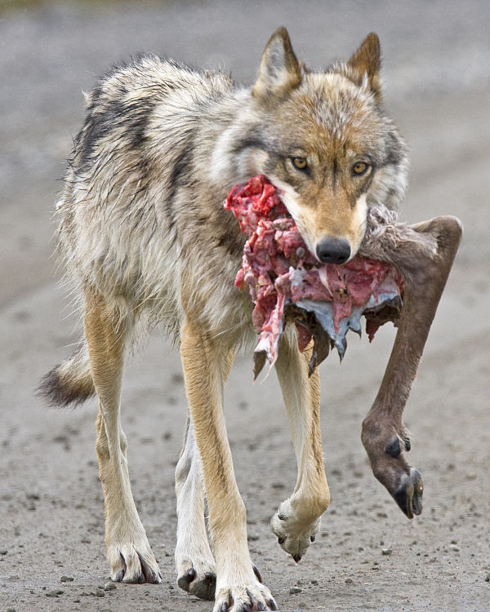
1. Đặc điểm tiêu hóa ở thú ăn thịt:
Thức ăn của thú ăn thịt có đặc điểm gì ?
Thịt mềm
Giàu chất dinh dưỡng.

Slide 8
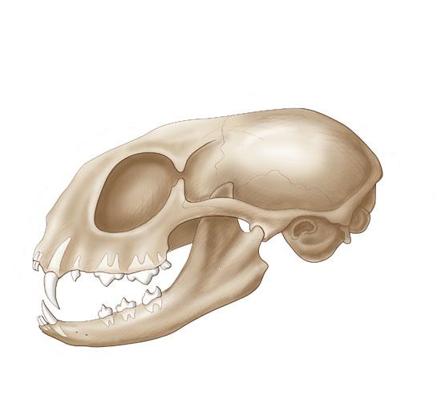
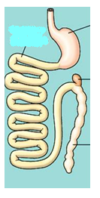
1. Đặc điểm tiêu hóa ở thú ăn thịt:
Ruột non
Răng của động vật ăn thịt
Dạ dày
Răng hàm
Răng cửa
Ruột tịt
Răng cạnh hàm
Ruột già
Răng nanh
Răng ăn thịt

Slide 9
1. Đặc điểm tiêu hóa ở thú ăn thịt:
Nghiên cứu nội dung SGK/67 và quan sát hình 16.1, hoàn thành phiến học tập số 1( 1 nhóm 2HS, 3 phút)
Bảng: Đặc điểm tiêu hóa ở thú ăn thịt
Tên bộ phận | Cấu tạo | Chức năng
Răng
Dạ dày
Ruột non
Manh tràng

Slide 10
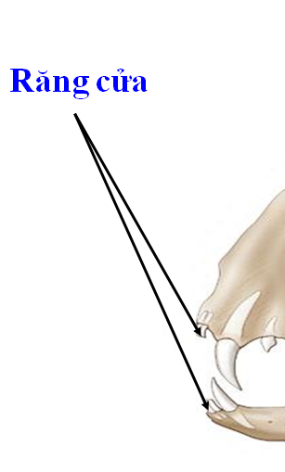
1. Đặc điểm tiêu hóa ở thú ăn thịt:
Nhọn, sắc → gặm và lấy thịt ra khỏi xương

Slide 11
1. Đặc điểm tiêu hóa ở thú ăn thịt:
Răng nanh
Nhọn và dài → cắm chặt vào con mồi và giữ con mồi

Slide 12
1. Đặc điểm tiêu hóa ở thú ăn thịt:
Răng hàm nhỏ
Răng cạnh hàm
Răng ăn thịt
Lớn, sắc có nhiều mấu dẹt → cắt nhỏ thịt để dễ nuốt

Slide 13
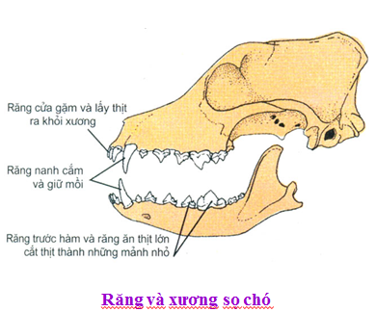
1. Đặc điểm tiêu hóa ở thú ăn thịt:
Răng hàm nhỏ ít sử dụng

Slide 14
1. Đặc điểm tiêu hóa ở thú ăn thịt:
Ruột non
Dạ dày
Ruột tịt
Ruột già
Dạ dày và ruột

Slide 15
Tóm lại
Ruột non
Răng của động vật ăn thịt
Dạ dày
Răng hàm
Răng cửa
Ruột tịt
Răng cạnh hàm
Ruột già
Răng nanh
Răng ăn thịt

Slide 16
1. Đặc điểm tiêu hóa ở thú ăn thịt:
Bộ phận | Cấu tạo | Chức năng
Răng
Dạ dày
Ruột
- Răng cửa: hình nêm
- Răng nanh: nhọn
- Răng cạnh hàm và răng ăn thịt: lớn
- Răng hàm: nhỏ
- Gặm và lấy thịt ra
- Cắm và giữ con mồi
- Cắt nhỏ thịt để dễ nuốt
- Ít sử dụng
Dạ dày đơn, to
Chứa thức ăn, thức ăn được tiêu hóa cơ học và tiêu hóa hóa học
- Ruột non: ngắn
Ruột già ngắn
- Manh tràng: nhỏ
- Tiêu hóa và hấp thụ thức ăn
- Hấp thụ lại nước và thải chất cặn bã
- Hầu như không có tác dụng

Slide 17
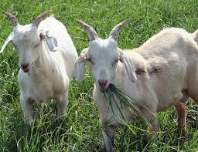
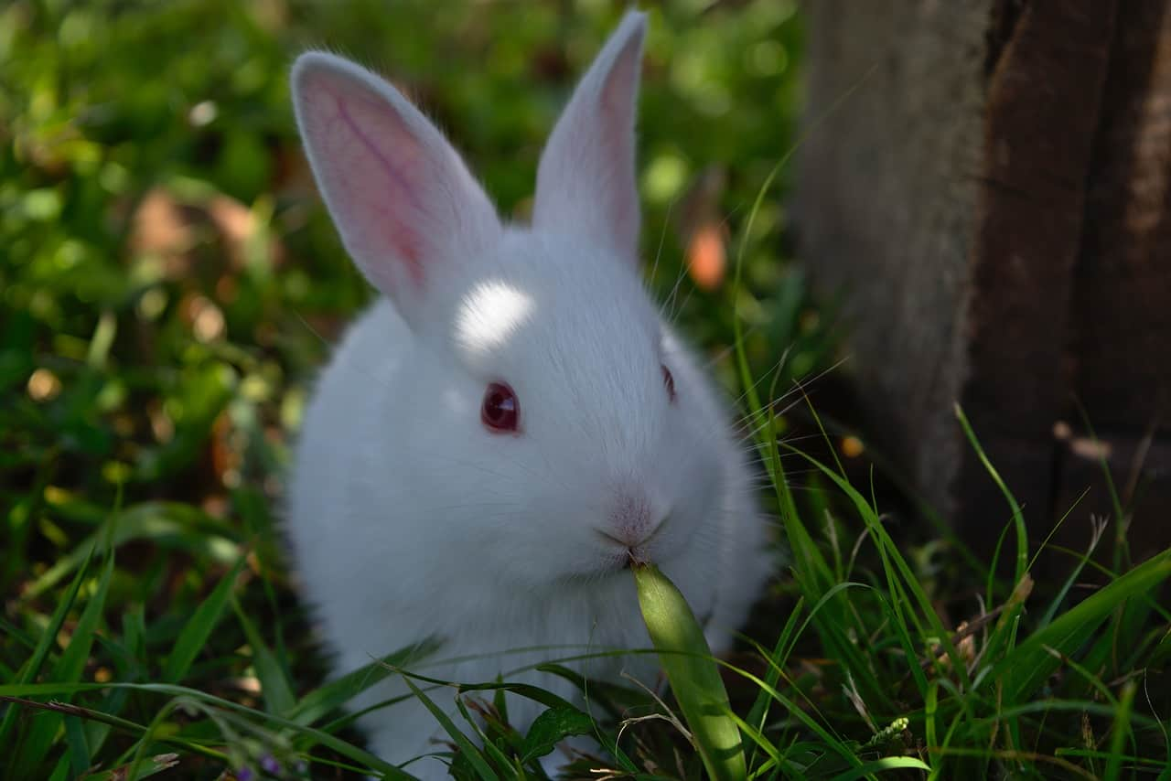
2. Đặc điểm tiêu hóa ở thú ăn thực vật:
Thức ăn của thú ăn thực vật có đặc điểm gì ?
Cứng
Khó tiêu hóa
Nghèo dinh dưỡng

Slide 18
2. Đặc điểm tiêu hóa ở thú ăn thực vật:
Nghiên cứu nội dung SGK/68,69 và quan sát hình 16.2, hoàn thành phiến học tập số 2( 1 nhóm 2HS, 3 phút)
Bảng: Đặc điểm tiêu hóa ở thú ăn thực vật
Tên bộ phận | Cấu tạo | Chức năng
Răng
Dạ dày
Ruột
Manh tràng

Slide 19
2. Đặc điểm tiêu hóa ở thú ăn thực vật:
RĂNG ĐV ĂN CỎ
Răng cạnh hàm
Tấm sừng
Răng cạnh hàm
Răng nanh
Răng nanh
Răng hàm
Răng cửa

Slide 20
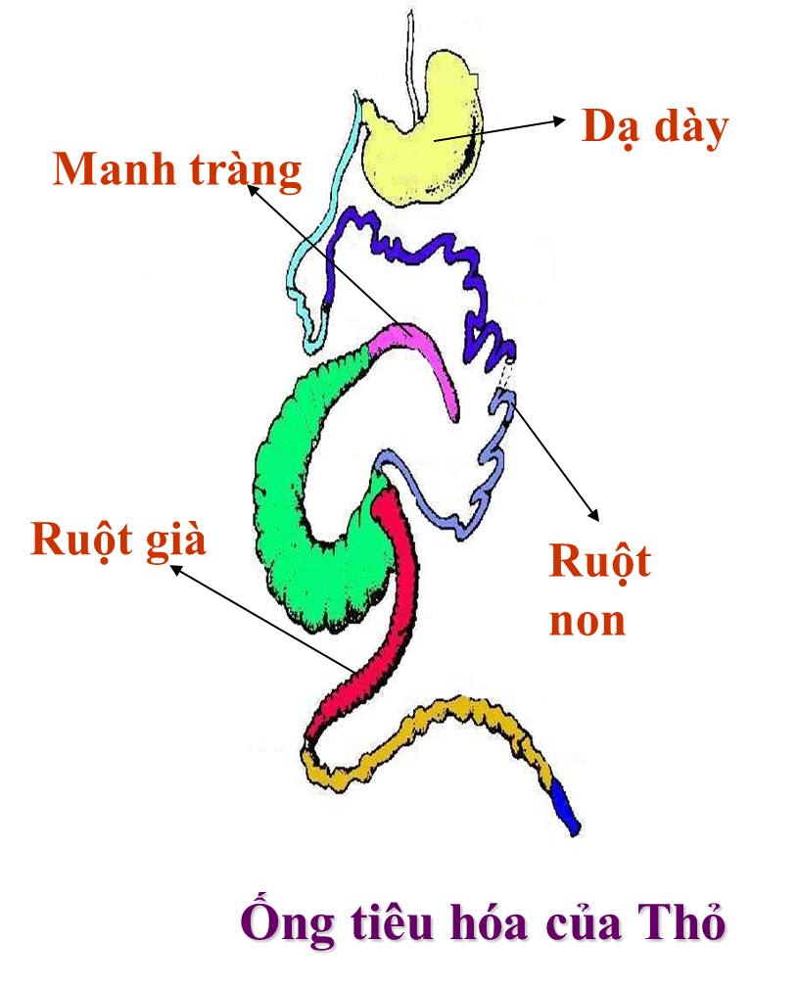
2. Đặc điểm tiêu hóa ở thú ăn thực vật:
Dạ dày đơn:

Slide 21
2. Đặc điểm tiêu hóa ở thú ăn thực vật:
Ống tiêu hóa của thú ăn thực vật

Slide 22
Bảng: Đặc điểm tiêu hóa ở thú ăn thực vật
Bộ phận | Cấu tạo | Chức năng
Răng | - Răng cửa, răng nanh: to giống nhau. - Tấm sừng - Răng hàm: có nhiều gờ | - Giữ và giật cỏ - Giúp răng hàm dưới tì vào để giữ cỏ - Nghiền nát cỏ
Dạ dày | * Động vật nhai lại có 4 ngăn - Dạ cỏ - Dạ tổ ong - Dạ lá sách - Dạ múi khế * Động vật khác - Dạ dày: to, 1 ngăn | - Chứa, làm mềm, lên men thức ăn và tiêu hóa sinh học nhờ các VSV - Đưa thức ăn lên miệng nhai lại - Hấp thụ bớt nước Tiết enzim Pepsin + HCl tiêu hóa prôtêin có ở VSV và cỏ - Chứa thức ăn, tiêu hóa cơ học và hóa học
Ruột | - Ruột non dài - Ruột già lớn | - Tiêu hóa và hấp thụ thức ăn - Hấp thụ lại nước và thải cặn bã
Manh tràng | phát triển, có vi sinh vật sống cộng sinh | Tiêu hóa xenlulo và các chất trong cỏ

Slide 23
Củng cố
Câu 1. Đặc điểm tiêu hóa ở thú ăn thịt là
A. vừa nhai vừa xé nhỏ thức ăn
B. dùng răng cắt, xé nhỏ thức ăn và nuốt
C. nhai thức ăn trước khi nuốt
D. chỉ nuốt thức ăn

Slide 24
Củng cố
Câu 1. Đặc điểm tiêu hóa ở thú ăn thịt là
A. vừa nhai vừa xé nhỏ thức ăn
B. dùng răng cắt, xé nhỏ thức ăn và nuốt
C. nhai thức ăn trước khi nuốt
D. chỉ nuốt thức ăn

Slide 25
Câu 2: Ở động vật ăn thực vật có dạ dày đơn, quá trình biến đổi sinh học có sự tham gia của vi sinh vật diễn ra tại đâu?
A. Thực quản
B. Khoang miệng
C. Dạ dày
D. Manh tràng

Slide 26
Câu 2: Ở động vật ăn thực vật có dạ dày đơn, quá trình biến đổi sinh học có sự tham gia của vi sinh vật diễn ra tại đâu?
A. Thực quản
B. Khoang miệng
C. Dạ dày
D. Manh tràng

Slide 27
Câu 3. Sự tiêu hóa thức ăn ở dạng tổ ong diễn ra như thế nào?
A. thức ăn được ợ lên miệng để nhai kĩ lại
B. tiết pepsin và HCl để tiêu hóa protein có ở vi sinh vật và cỏ
C. hấp thụ bớt nước trong thức ăn
D. thức ăn được trộn với nước bọt và được vi sinh vật cộng sinh phá vỡ thành tế bào và tiết ra enzim tiêu hóa xenlulôzơ

Slide 28
Câu 3. Sự tiêu hóa thức ăn ở dạng tổ ong diễn ra như thế nào?
A. thức ăn được ợ lên miệng để nhai kĩ lại
B. tiết pepsin và HCl để tiêu hóa protein có ở vi sinh vật và cỏ.
C. hấp thụ bớt nước trong thức ăn
D. thức ăn được trộn với nước bọt và được vi sinh vật cộng sinh phá vỡ thành tế bào và tiết ra enzim tiêu hóa xenlulôzơ

Slide 29
ống tiêu hóa ở động vật ăn thịt
ống tiêu hóa ở động vật ăn thực vật

Slide 30
Xin chân thành cảm ơn!

